Slide 1
Викторина
«Знаете ли вы эти растения?»
Мир вокруг нас
Подготовила:
Гусева А.М.

Slide 2

Дорогие ребята!
Часть викторины «Знаете ли вы эти растения?» посвящена цветочно-декоративным растениям, выращиваемым в саду.
Вам необходимо из предложенных слов выбрать название изображённого растения и записать его в карточку для ответов. Всего предлагается 25 растений.
За каждый правильный ответ начисляется 1 балл. Побеждает тот, кто набирает больше баллов.
Желаю успеха в игре!

Slide 3
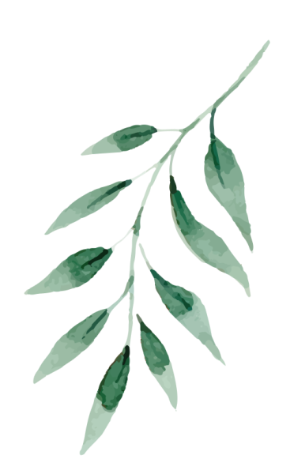

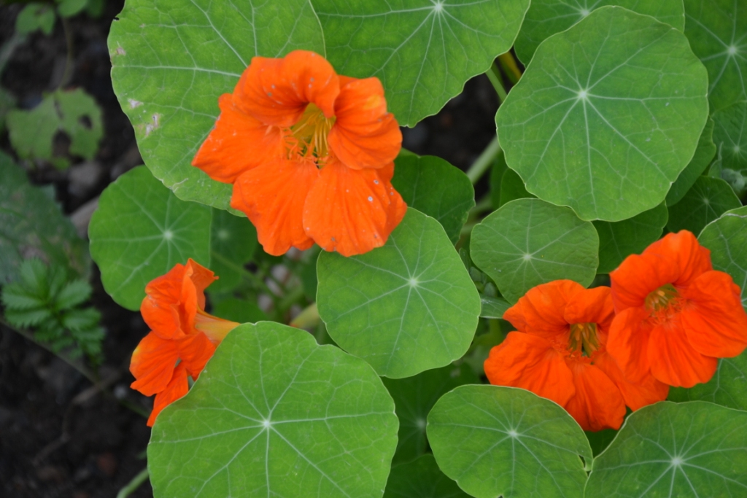
1. Знаете ли вы это растение?
1. Лилия
2. Настурция
3. Пион
4. Календула
5. Космея
6. Флокс
7. Гладиолус

Slide 4
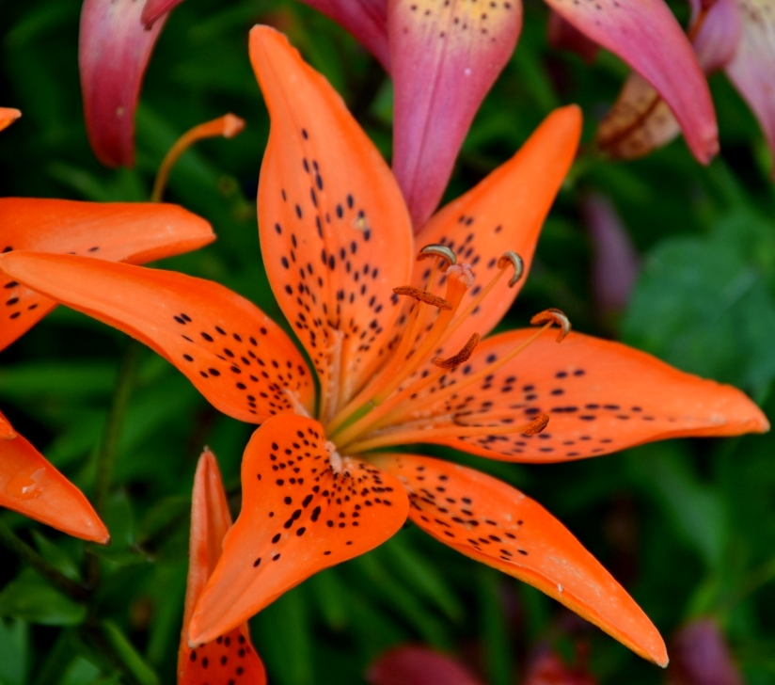
2. Знаете ли вы это растение?
1. Лилия
2. Хризантема
3. Пион
4. Календула
5. Космея
6. Флокс
7. Гладиолус

Slide 5
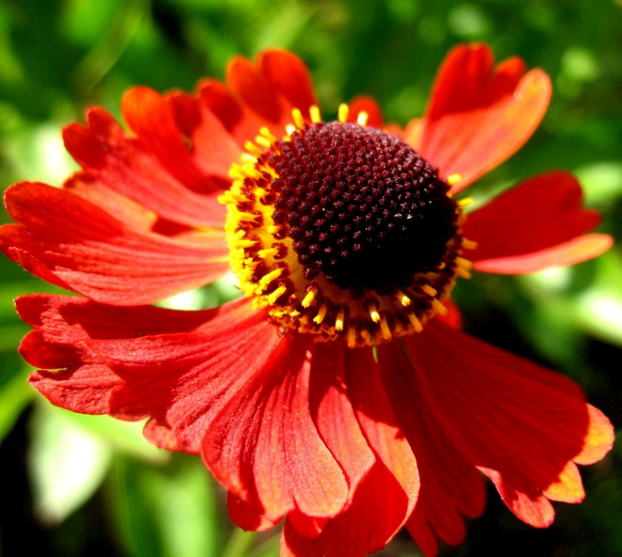

3. Знаете ли вы это растение?
1. Колокольчик
2. Хризантема
3. Пион
4. Календула
5. Гайлардия
6. Бархатцы
7. Гладиолус

Slide 6
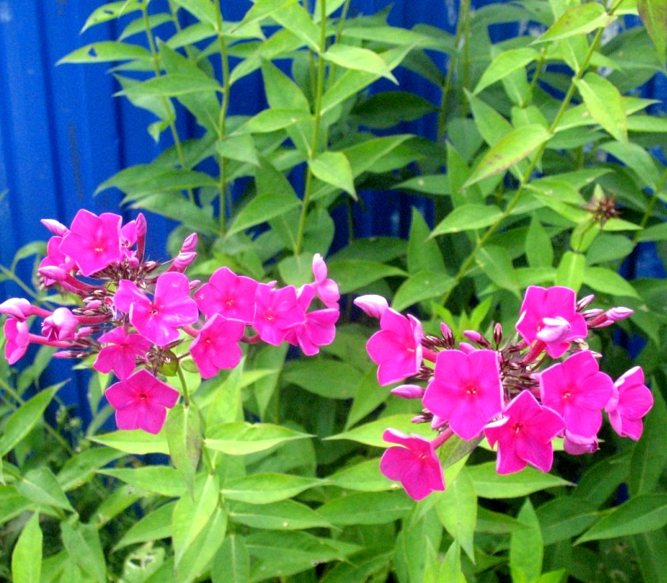
4. Знаете ли вы это растение?
1. Бархатцы
2. Хризантема
3. Флокс
4. Календула
5. Космея
6. Пион
7. Гладиолус

Slide 7
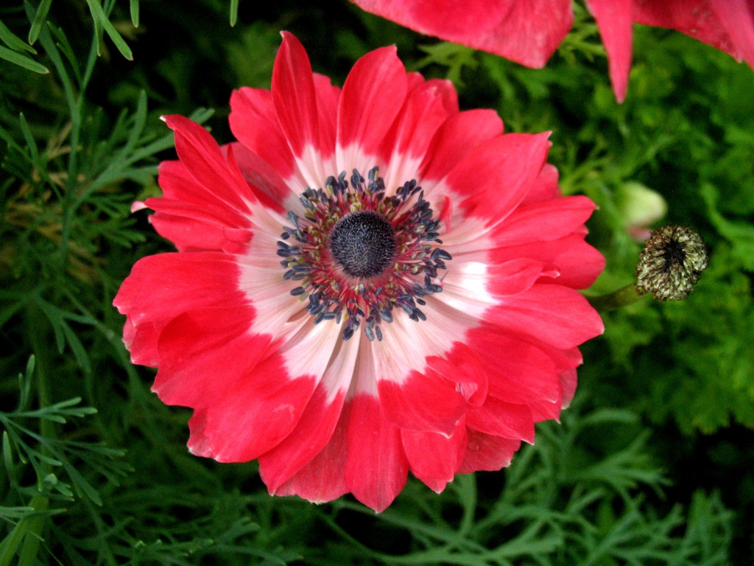
5. Знаете ли вы это растение?
1. Лилия
2. Анемона
3. Годеция
4. Календула
5. Космея
6. Флокс
7. Гладиолус

Slide 8
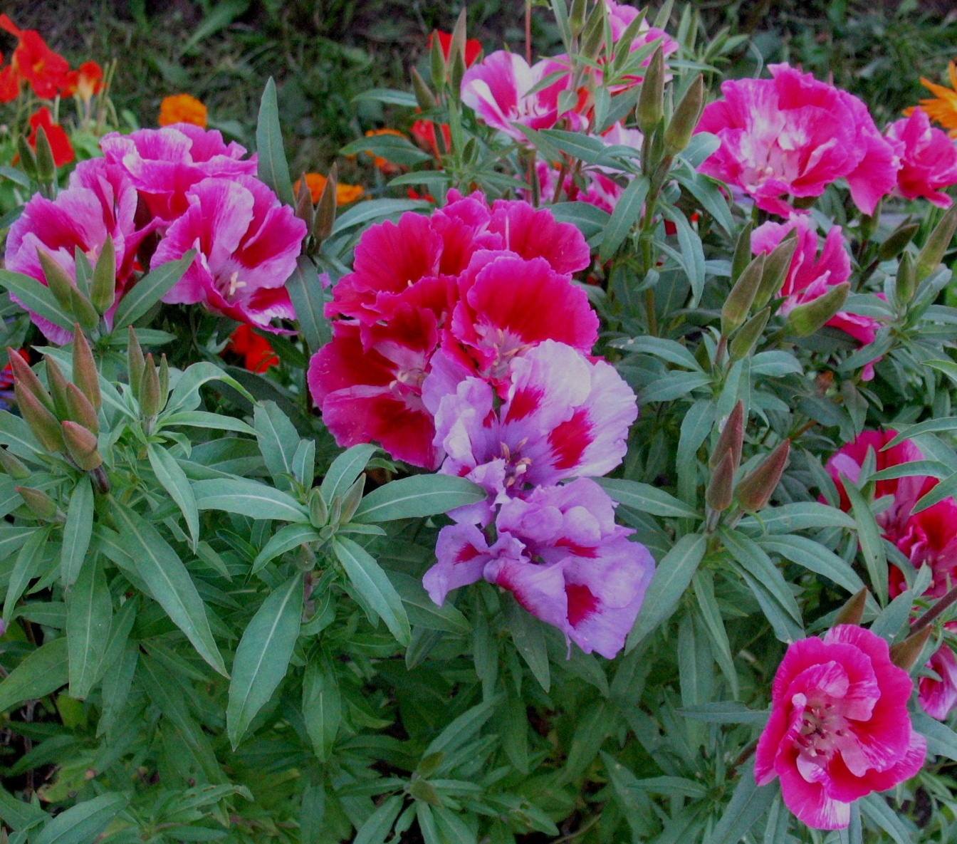
6. Знаете ли вы это растение?
1. Лилия
2. Пион
3. Лобелия
4. Календула
5. Космея
6. Годеция
7. Гладиолус

Slide 9
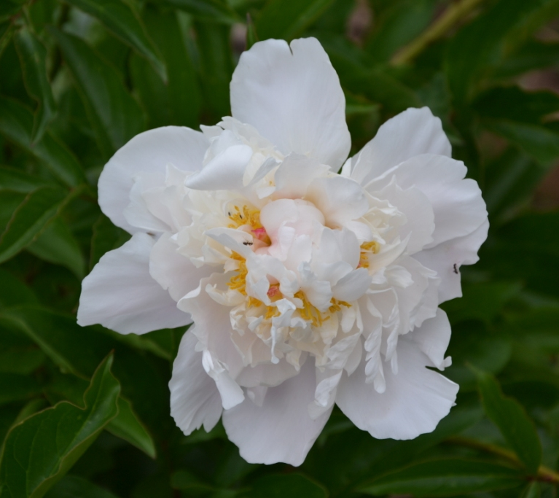
7. Знаете ли вы это растение?
1. Лилия
2. Бархатцы
3. Годеция
4. Пион
5. Космея
6. Календула
7. Гладиолус

Slide 10
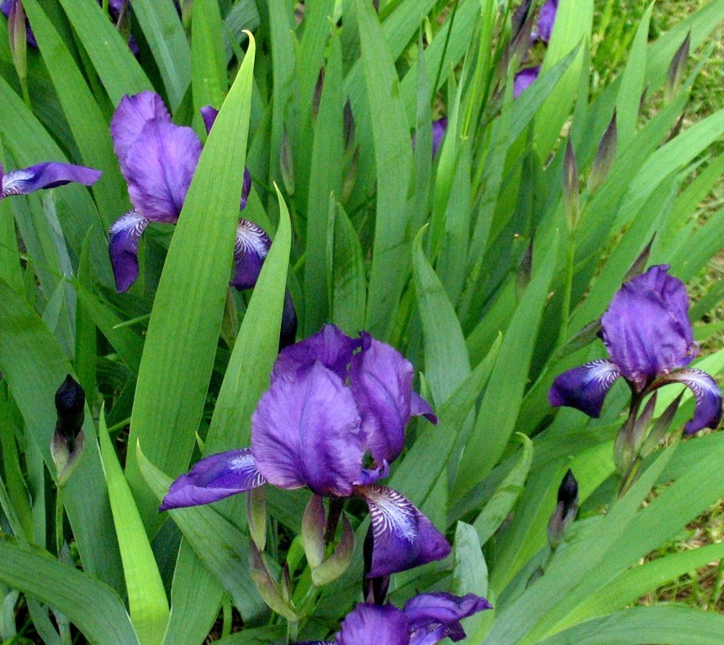
8. Знаете ли вы это растение?
1. Лилия
2. Бархатцы
3. Годеция
4. Календула
5. Космея
6. Эшшольция
7. Ирис

Slide 11
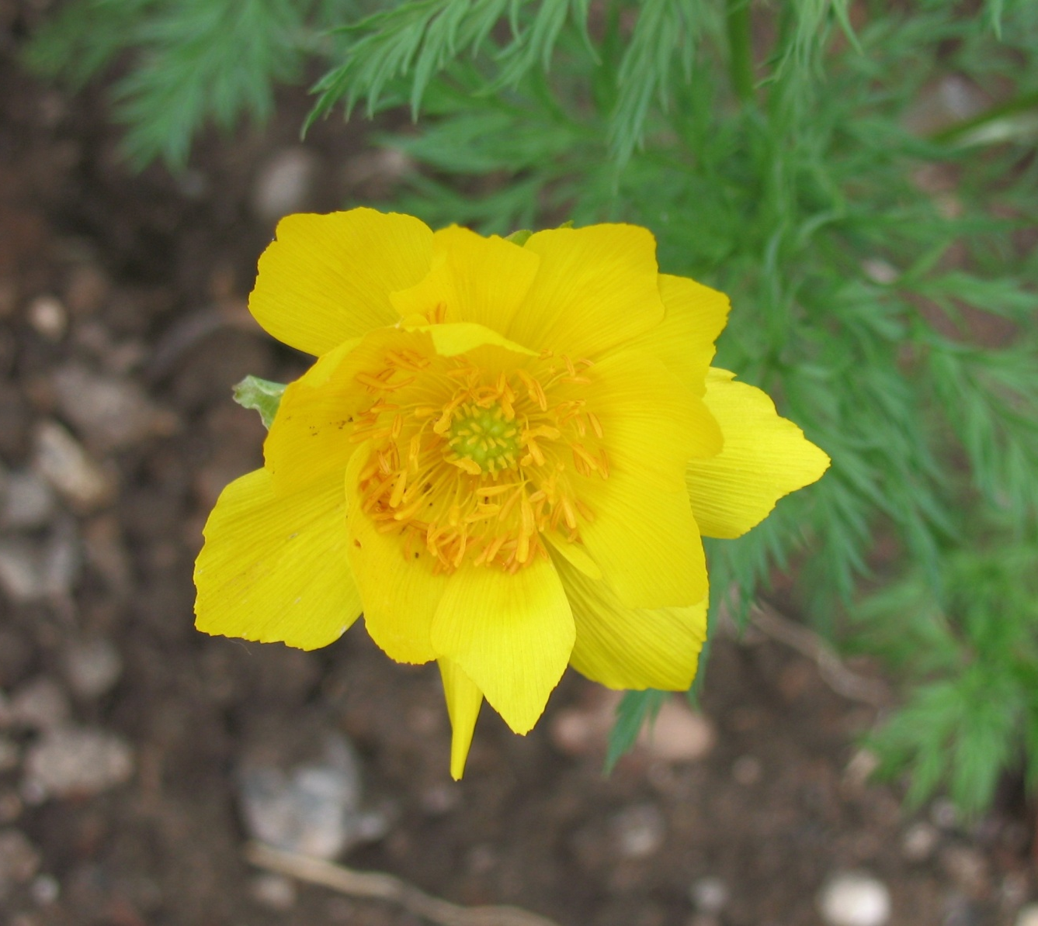
9. Знаете ли вы это растение?
1. Агератум
2. Бархатцы
3. Вербена
4. Космея
5. Адонис
6. Хризантема
7. Календула

Slide 12
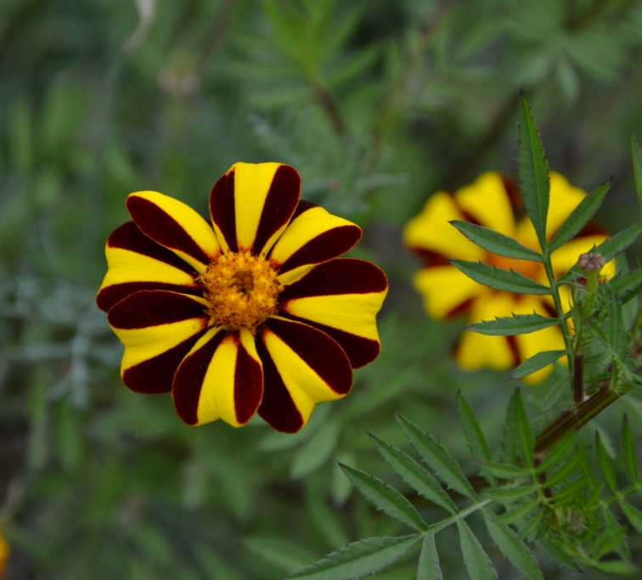
10. Знаете ли вы это растение?
1. Агератум
2. Бархатцы
3. Вербена
4. Космея
5. Адонис
6. Хризантема
7. Календула

Slide 13
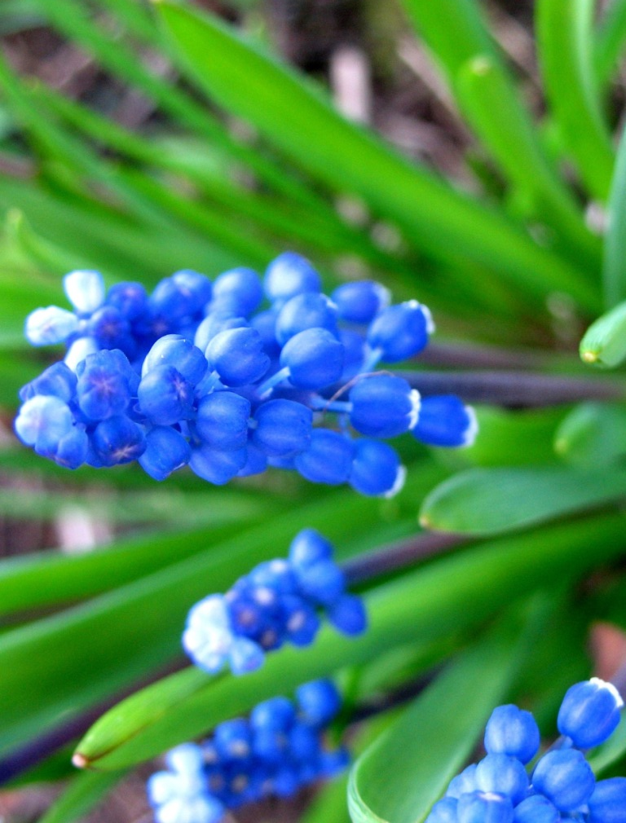
11. Знаете ли вы это растение?
1. Агератум
2. Маргаритка
3. Вербена
4. Мускари
5. Космея
6. Хризантема
7. Календула

Slide 14
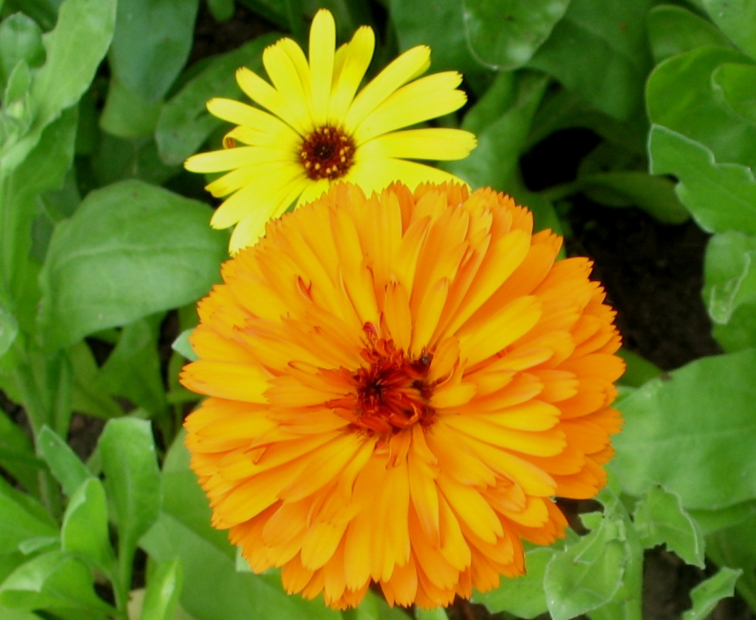
12. Знаете ли вы это растение?
1. Агератум
2. Лобелия
3. Вербена
4. Космея
5. Адонис
6. Хризантема
7. Календула

Slide 15
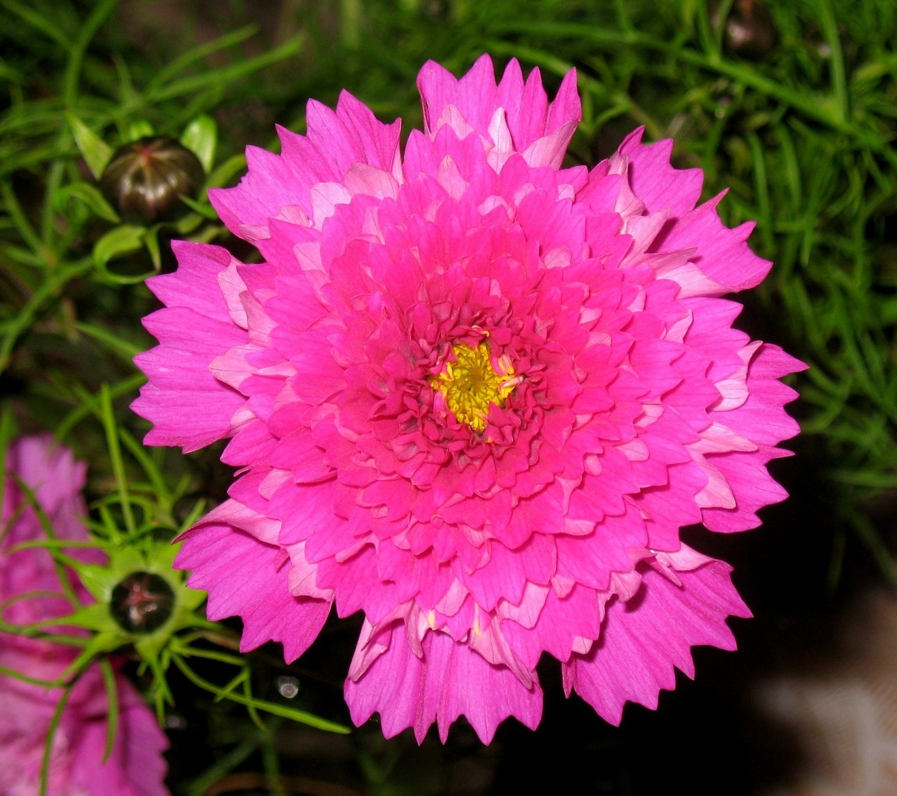
13. Знаете ли вы это растение?
1. Агератум
2. Космея
3. Вербена
4. Лобелия
5. Маки
6. Хризантема
7. Георгин

Slide 16
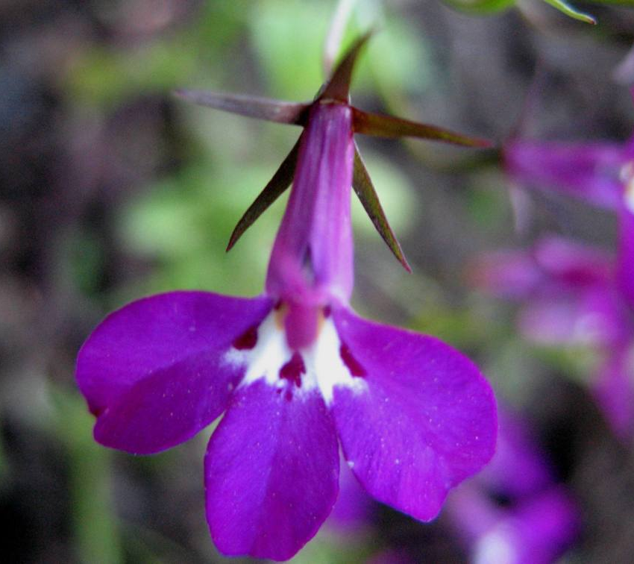
14. Знаете ли вы это растение?
1. Агератум
2. Космея
3. Вербена
4. Лобелия
5. Маки
6. Хризантема
7. Георгин

Slide 17
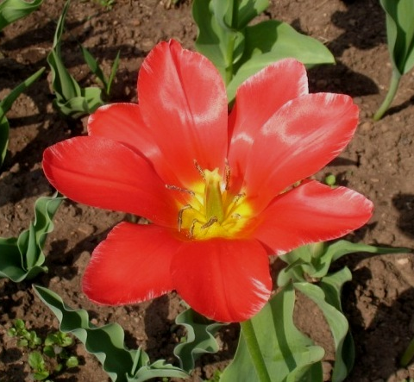
15. Знаете ли вы это растение?
1. Агератум
2. Георгин
3. Вербена
4. Гладиолус
5. Маки
6. Хризантема
7. Тюльпан

Slide 18
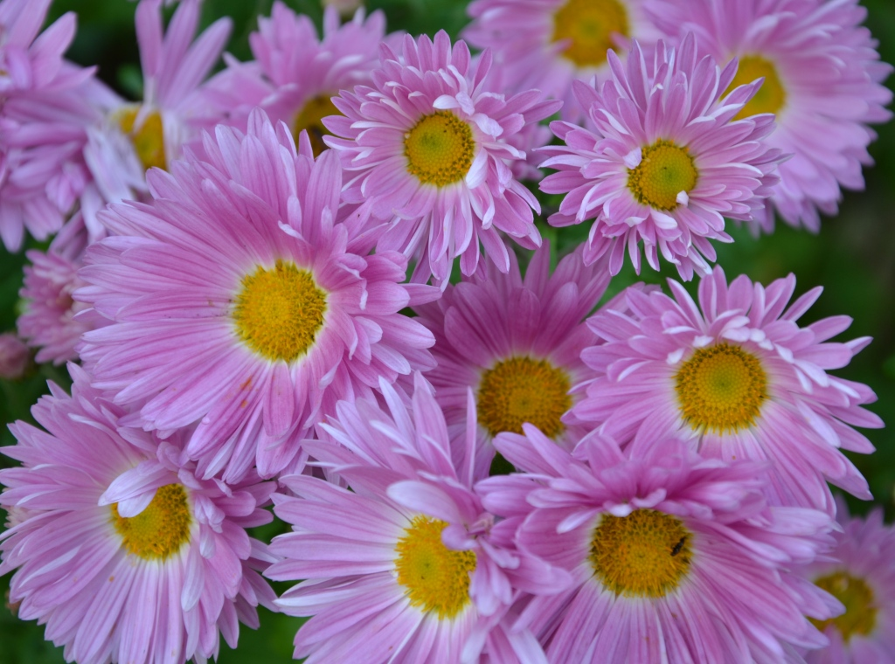
16. Знаете ли вы это растение?
1. Примула
2. Космея
3. Вербена
4. Мальва
5. Агератум
6. Хризантема
7. Георгин

Slide 19
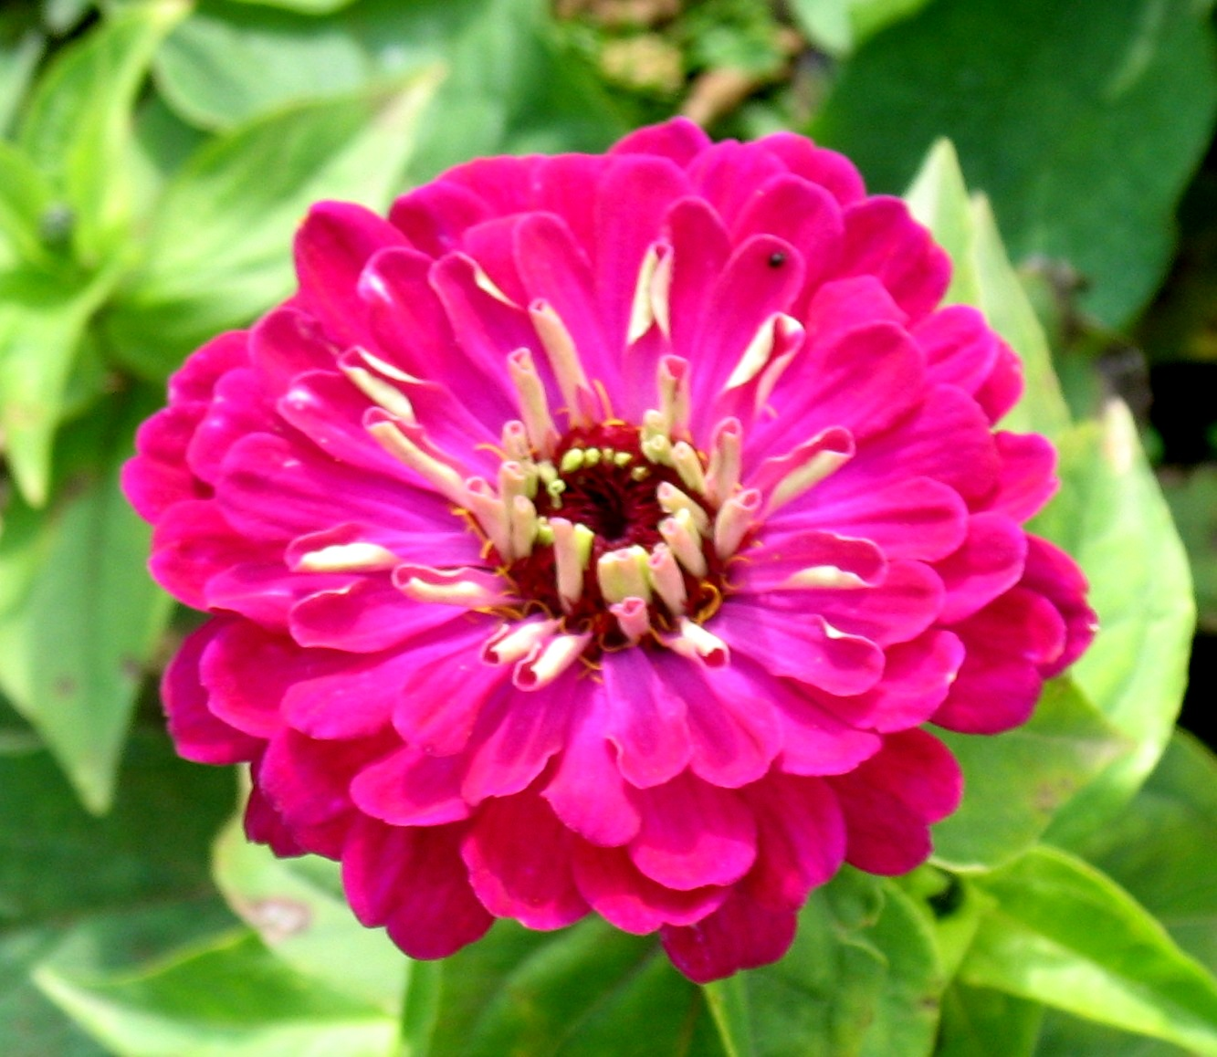
17. Знаете ли вы это растение?
1. Космея
2. Примула
3. Вербена
4. Маки
5. Цинния
6. Дельфиниум
7. Георгин

Slide 20
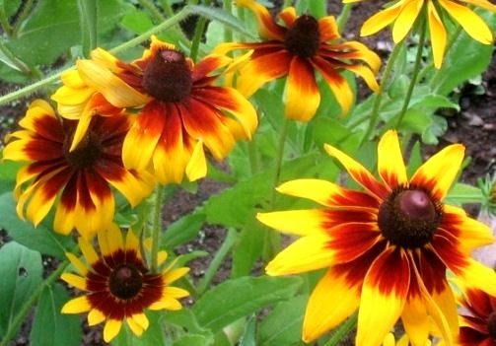
18. Знаете ли вы это растение?
1. Рудбекия
2. Лобелия
3. Агератум
4. Космея
5. Адонис
6. Дельфиниум
7. Календула

Slide 21
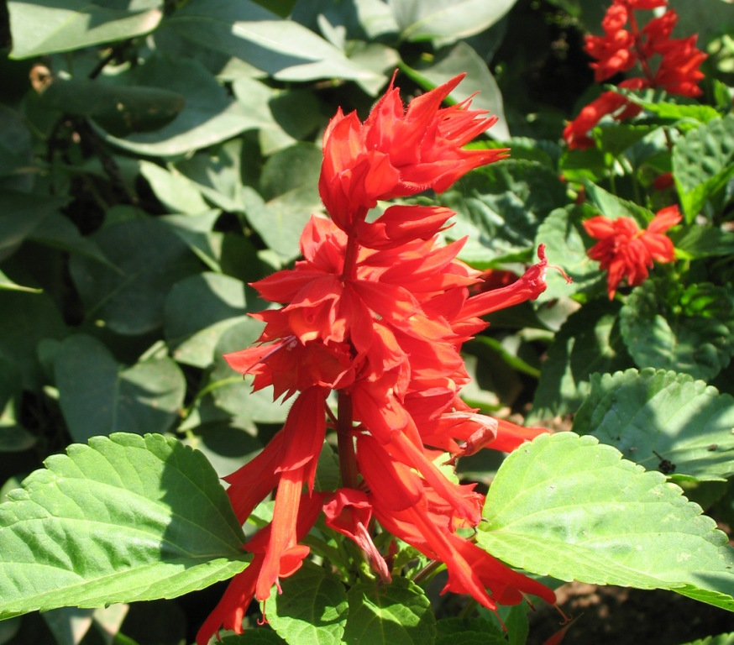
19. Знаете ли вы это растение?
1. Космея
2. Примула
3. Сальвия
4. Вербена
5. Дельфиниум
6. Маки
7. Георгин

Slide 22
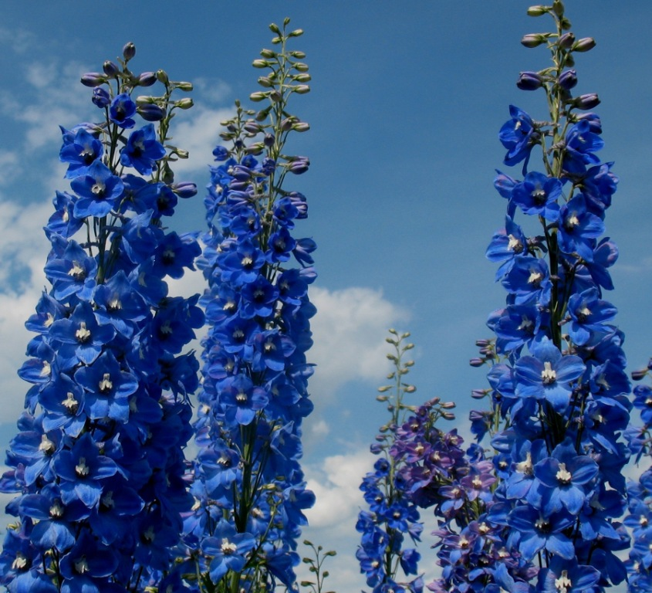
20. Знаете ли вы это растение?
1. Космея
2. Примула
3. Агератум
4. Вербена
5. Дельфиниум
6. Маки
7. Георгин

Slide 23
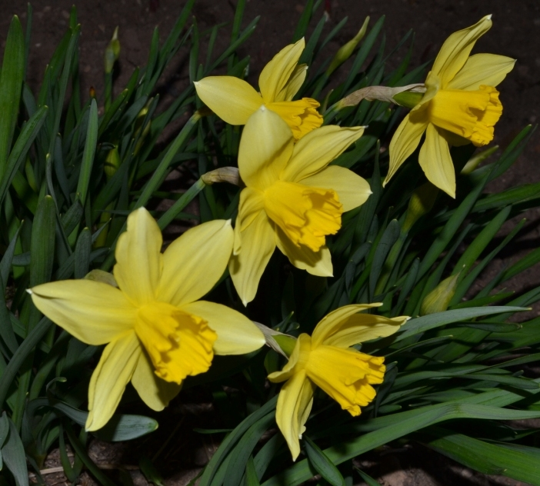
21. Знаете ли вы это растение?
1. Космея
2. Примула
3. Сальвия
4. Вербена
5. Георгин
6. Колокольчик
7. Нарцисс

Slide 24
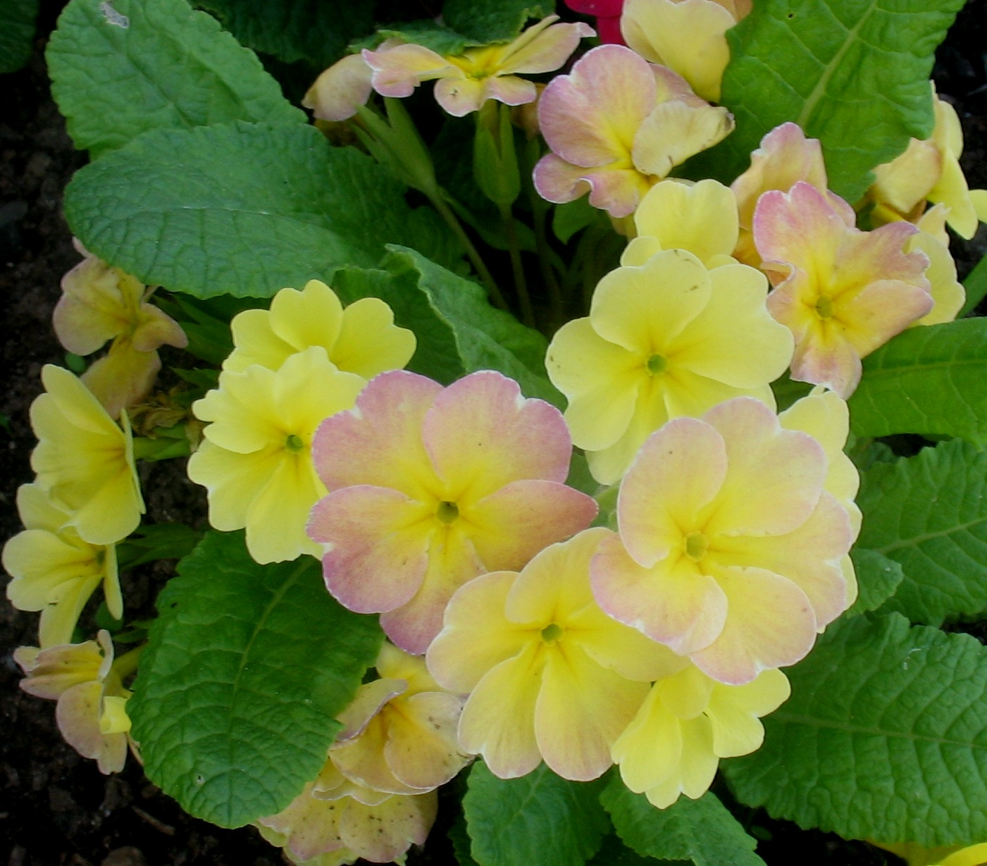
22. Знаете ли вы это растение?
1. Космея
2. Примула
3. Сальвия
4. Вербена
5. Астра
6. Гвоздика
7. Георгин

Slide 25
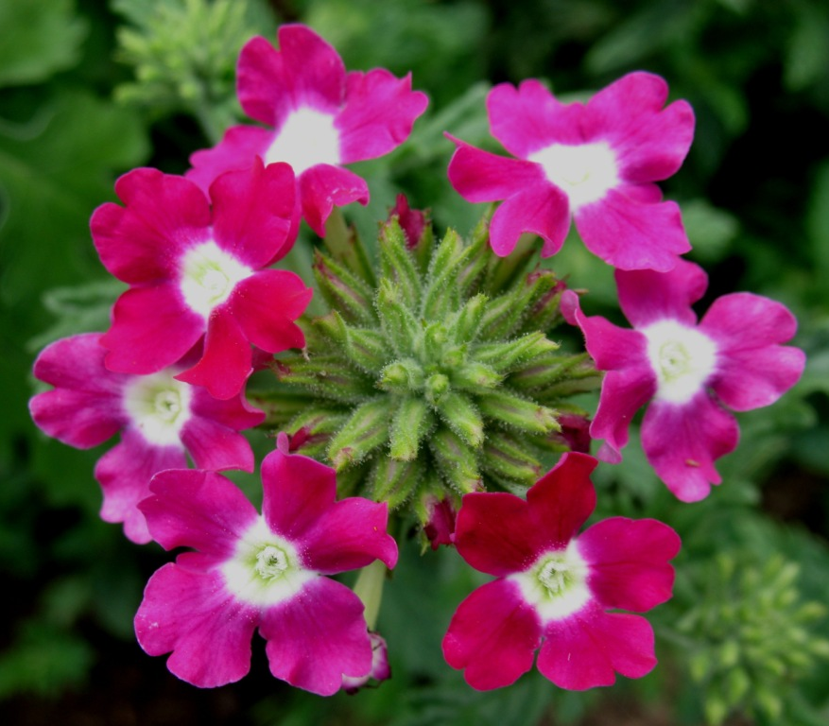
23. Знаете ли вы это растение?
1. Космея
2. Примула
3. Сальвия
4. Вербена
5. Астра
6. Гвоздика
7. Георгин

Slide 26
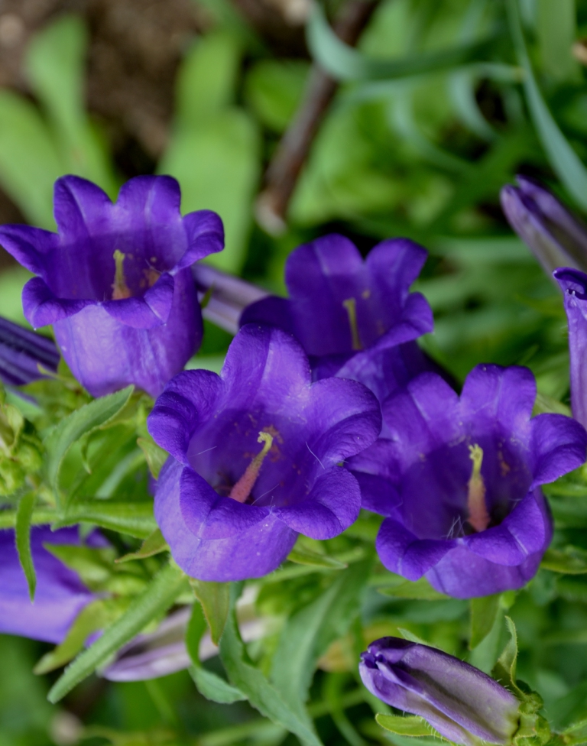
24. Знаете ли вы это растение?
1. Космея
2. Примула
3. Сальвия
4. Птицемлечник
5. Георгин
6. Колокольчик
7. Нарцисс

Slide 27
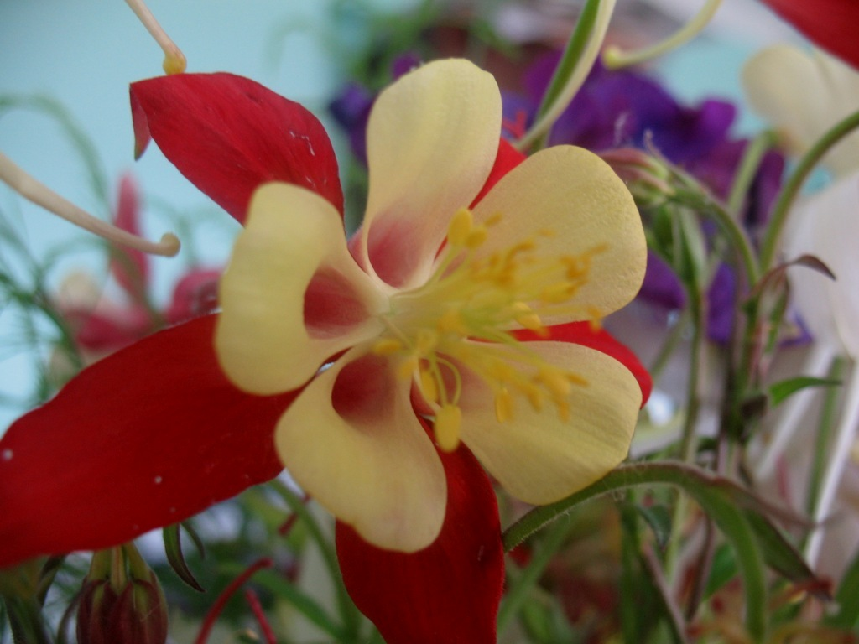
25. Знаете ли вы это растение?
1. Космея
2. Примула
3. Аквилегия
4. Вербена
5. Лаватера
6. Гвоздика
7. Агератум

Slide 28
Проверьте ответы
2-настурция
1-лилия
5-гайлардия
3-флокс
2-анемона
6-годеция
4-пион
7-ирис
5-адонис
2-бархатцы
4-мускари
7-календула
2-космея
14. 4-лобелия
15. 7-тюльпан
16. 6-хризантема
17. 5-цинния
18. 1-рудбекия
19. 3-сальвия
20. 5 – дельфиниум
21. 7-нарцисс
22. 2-примула
23. 4 – вербена
24. 6-колокольчик
25. 3 - аквилегия

